Slide 1

ADNI 기반 구조 MRI 분석
Brain
Age
Gap
MRI가 말해주는 뇌의 실제 나이
실제 나이와 예측 뇌 연령의 차이
황인영 함정관 박예지 유혜인 이지민
ADNI 기반 뇌 연령 BAG 분석
1 / 17

Slide 2
연구의 출발점
같은 나이라도, 뇌의 노화 부담은 다릅니다.
나이는 시간의 흐름을 말하지만, 구조 MRI는 사람마다 다른 뇌 구조의 변화를 보여 줍니다.
실제 나이
→
구조 MRI
→
BAG + 3D
시간의 흐름
뇌 구조의 개인차
노화 부담과 취약 위치
목적: 진단명을 맞히는 것이 아니라, 정상 노화 기준에서 벗어난 구조적 부담을 수치와 위치로 해석
ADNI 기반 뇌 연령 BAG 분석
2 / 17

Slide 3
핵심 개념
BAG는 “얼마나”, 3D 지도는 “어디”를 보여 줍니다
보정 예측 뇌 연령 − 실제 나이 = Bias-Corrected BAG
보정 기준: 검증 CN에서 raw prediction = a + b × 실제 나이 → 보정 예측 뇌 연령 = (raw − a) / b
BAG: 노화 부담의 크기
3D 지도: 취약 부위의 위치
→
양수: 실제 나이보다 더 늙게 예측 음수: 실제 나이보다 더 젊게 예측
FreeSurfer ROI의 정량 차이를 표준 피질 표면에 표시
ADNI 기반 뇌 연령 BAG 분석
3 / 17

Slide 4
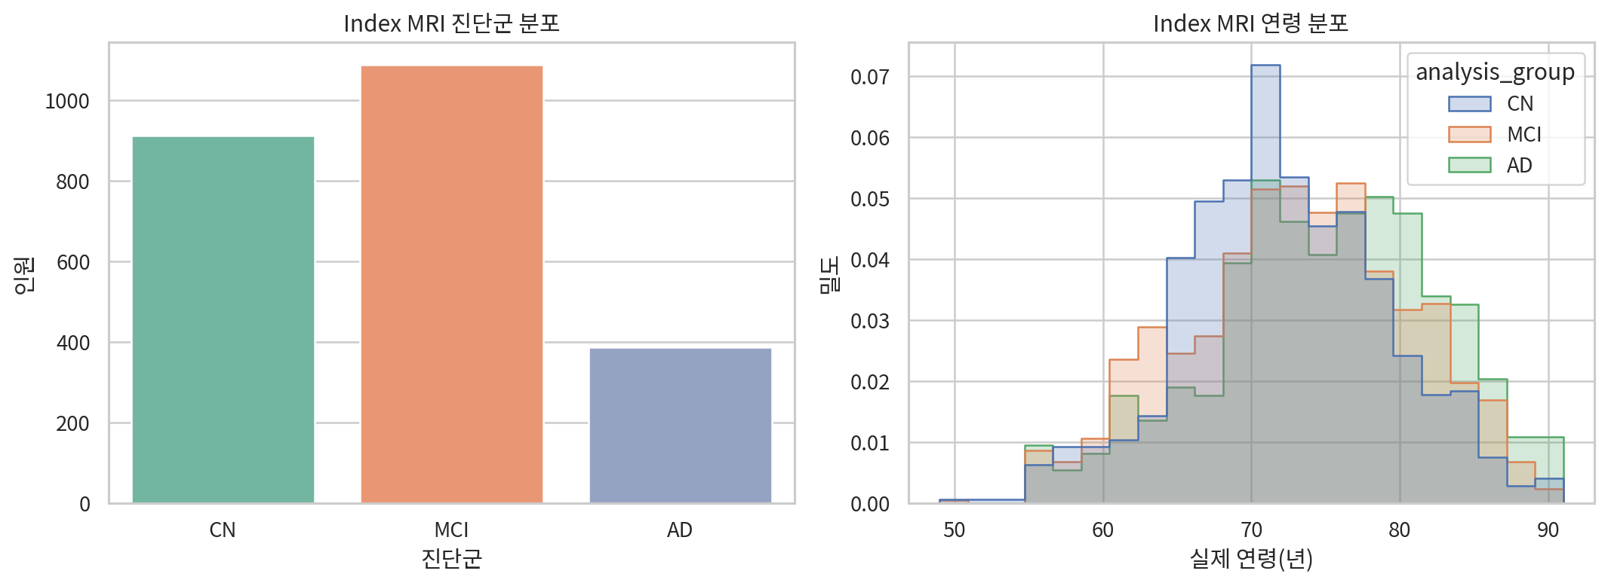
데이터 품질
비교에 앞서, 같은 사람의 반복 MRI를 제거했습니다
Index MRI 원칙
RID별 가장 이른 유효 T1 MRI 1건만 사용 반복 측정이 학습과 평가에 함께 섞이는 문제를 방지
2,385명
최종 Index MRI 코호트
CN 911
MCI 1,088
AD 386
CN=정상 인지 | MCI=경도인지장애 | AD=알츠하이머병
ADNI 기반 뇌 연령 BAG 분석
4 / 17

Slide 5
분석 흐름
원자료에서 개인별 3D 지도까지
데이터 선택, 전처리, 모델 학습, 검증, 해석이 분리된 하나의 파이프라인
01
02
03
04
05
ADNI T1 원자료
유효성·결측 점검
Index MRI
CN 학습·보정
검증·해석
10,260 검사 / RID 2,504 FreeSurfer ComBat ROI
날짜·수치 변환 / 범위 검사 필수값 complete-case 8,766 검사 통과
RID별 가장 이른 유효 T1 1인 1검사 2,385명
표준화 + Ridge 검증 CN으로 나이 편향 보정 Corrected BAG
독립 CN · OOF · 순열검정 집단 비교 · ROI · 개인 3D
뇌 연령 모델 입력
ComBat ROI 191개 + 성별 + 교육연수 + ICV = 총 194개 입력 변수
PHC_Diagnosis, CDR, DXSUM 추적 진단은 집단 비교와 RID별 개인 결과 설명에만 사용
ADNI 기반 뇌 연령 BAG 분석 | 연구용 결과
5 / 17

Slide 6
모델 설계
정상 노화의 기준을 먼저 학습했습니다
CN만으로 정상 노화의 뇌 구조-나이 관계를 학습하고, 모든 집단의 이탈 정도를 BAG로 평가했습니다.
01
02
03
04
T1 MRI FreeSurfer ROI
→
Index MRI 전처리
→
CN 기반 Ridge 회귀
→
나이 편향 보정 BAG 산출
피질 두께·용적·해마·뇌실·eTIV
RID별 가장 이른 유효 검사 1건
ROI 191개 + 성별·교육연수·ICV
검증 CN 기준 보정 후 집단 비교
ADNI 기반 뇌 연령 BAG 분석
6 / 17

Slide 7
모델 선택 근거
왜 Ridge 회귀를 선택했나?
194개의 서로 연관된 뇌 구조 지표를 함께 쓰되, 과도한 가중치는 줄여 안정적인 예측을 만듭니다.
01
02
03
04
상관된 ROI에도 안정적
→
모든 ROI 가중치 유지
→
성능 차이는 매우 작음
→
3D 지도에 바로 연결
좌·우·인접 ROI는 함께 변합니다
Lasso: 194개 중 58개만 유지
Lasso와 검증 MAE 차이 0.023년
모든 부위의 표준화 가중치를 3D 색상으로 연결합니다
ADNI 기반 뇌 연령 BAG 분석
7 / 17

Slide 8
핵심 예측 지표
하나의 지표가 아니라, 여러 구조 지표를 함께 읽습니다
표준화 Ridge 가중치로 상대적 중요도를 확인했습니다.
01
02
03
04
제3뇌실 용적
→
백질 고신호량
→
뇌간·전체 뇌 용적
→
해마·피질 지표
+0.541 | 커질수록 더 높은 나이 예측
+0.527 | 노화·혈관 변화의 보조 신호
+0.439 / -0.433 | 구조적 노화 정보
두께·용적을 함께 반영합니다. 단일 지표는 원인이나 진단값이 아닙니다.
ADNI 기반 뇌 연령 BAG 분석
8 / 17

Slide 9
성능과 과적합 점검
이 예측은 믿을 수 있을까?
독립 CN 테스트
순열검정
과적합 점검
R2 0.542
p = 0.001996
MAE 차이
0.132년
MAE 3.680년
우연한 예측보다 높은 성능
중첩 교차검증
OOF R2 0.471
독립 테스트와 중첩 교차검증이 큰 차이를 보이지 않아 강한 과적합 신호는 크지 않습니다.
ADNI 기반 뇌 연령 BAG 분석
9 / 17

Slide 10
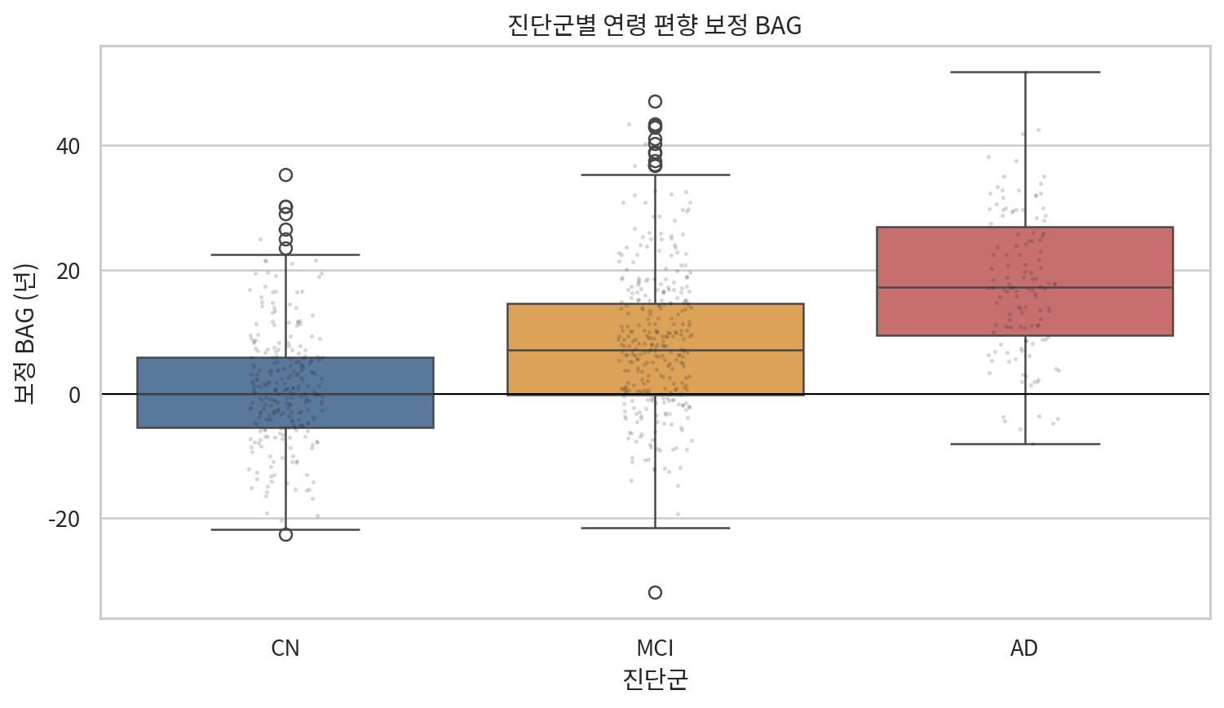
집단 비교
CN → MCI → AD: BAG는 단계적으로 커졌습니다
CN
기준 집단
MCI
+6.368년
CN 대비 보정 BAG
AD
+16.721년
CN 대비 보정 BAG
MCI-CN: Holm p = 5.289e-47 | AD-CN: Holm p = 2.817e-128
ADNI 기반 뇌 연령 BAG 분석
10 / 17

Slide 11
숫자가 커졌다는 것은 알았습니다.
그렇다면, 어느 부위일까요?
수치에서 위치로
높은 BAG가 어떤 ROI의 위축과 연결되는지 3D 지도로 확인합니다.
BAG
→
ROI 근거
→
3D 위치
숫자의 차이를 위치 정보로 해석합니다.
ADNI 기반 뇌 연령 BAG 분석
11 / 17

Slide 12
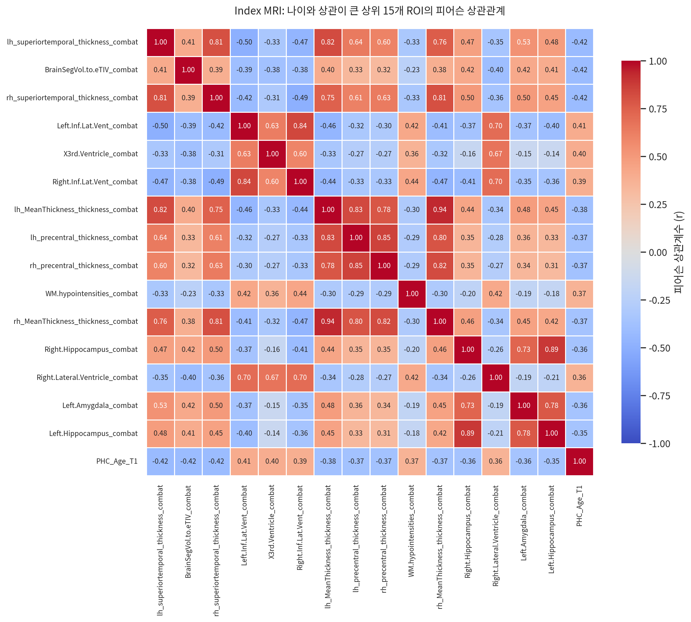
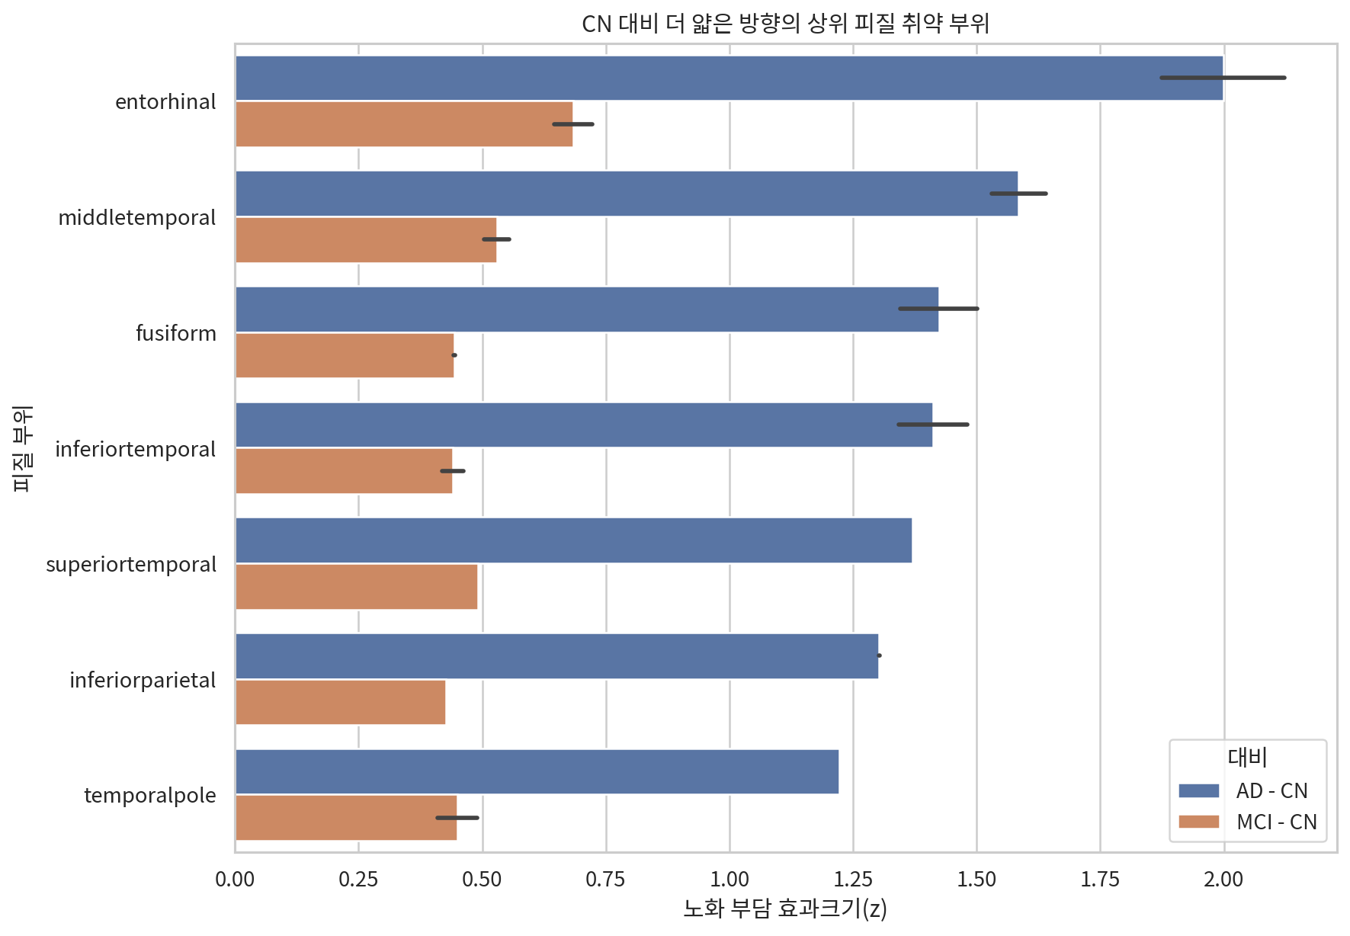
ROI 수준 증거
부위별 분석은 3D 지도의 해석 근거를 제공합니다
상위 피질 취약 부위
ROI 상관관계
내후각피질(entorhinal)·중측두이랑 등에서
CN 기준 기대 두께보다 얇은 방향이 관찰됨
나이와 상관이 큰 상위 15개 ROI의 탐색적 관계
ADNI 기반 뇌 연령 BAG 분석
12 / 17

Slide 13
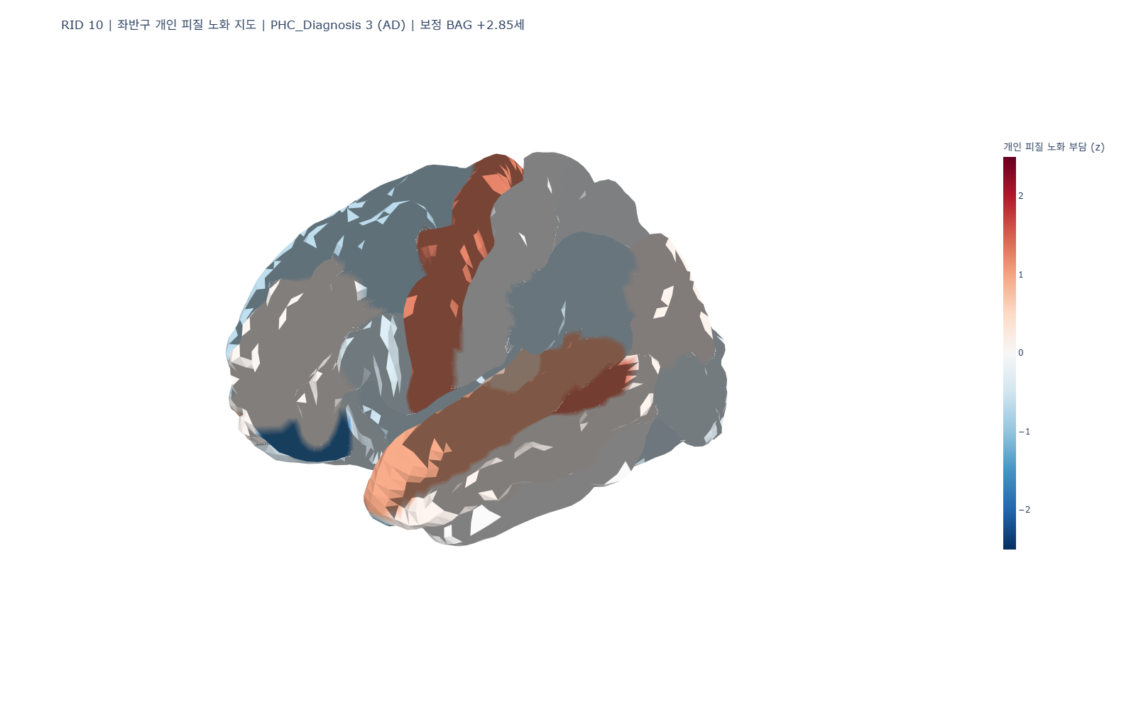
RID별 개인 분석
RID별 BAG와 부위명을 함께 해석합니다
RID 10 예시
Precentral gyrus
Isthmus cingulate
AD | 여성 | 74.0세
보정 BAG +2.85세
Banks of STS
RID 10의 실제 ROI 정량값을 표준 fsaverage5 피질 표면에 투영한 개인 지도입니다.
ADNI 기반 뇌 연령 BAG 분석
13 / 17

Slide 14
선정된 개인 사례 | 연령 72.5–75.1세
비슷한 연령대에서도 개인별 BAG는 다릅니다
보정 BAG(세)
왜 AD 내 BAG가 다를까?
+27.23
• 진단·촬영 시점의 차이 • 위축 부위와 강도의 차이 • 모델이 남긴 개인차
25
20
+14.67
진단은 범주형, BAG는 연속적 MRI 지표
15
+10.34
10
+6.63
5
+0.45
0
CN
MCI
AD
AD
AD
RID 360
RID 4251
RID 696
RID 6689
RID 183
73.2세
72.5세
74.2세
75.1세
73.1세
ADNI 기반 뇌 연령 BAG 분석
14 / 17

Slide 15
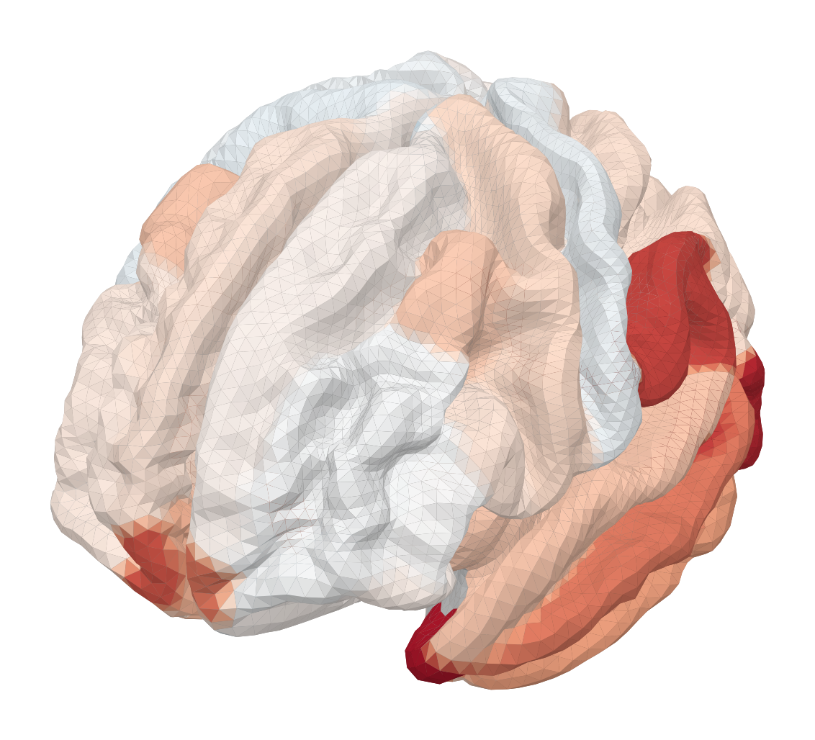
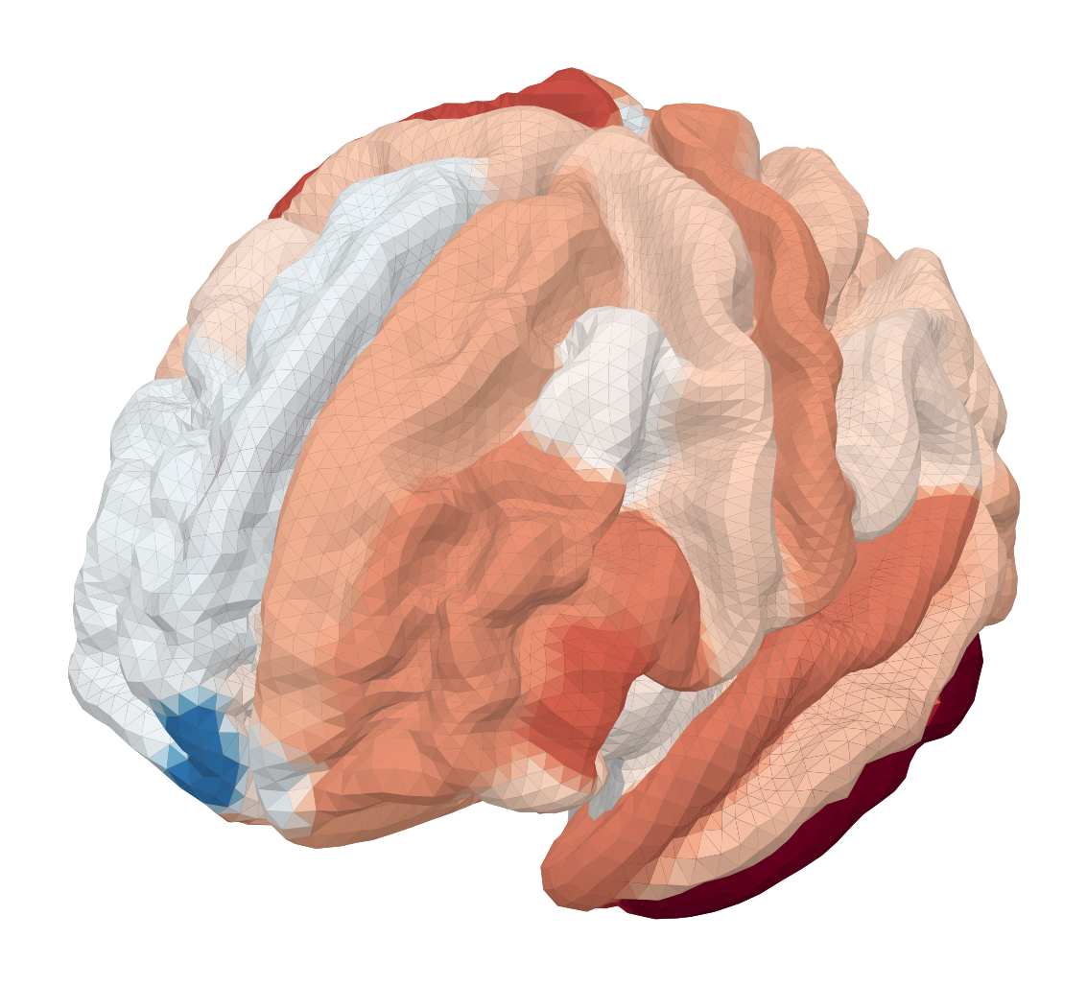
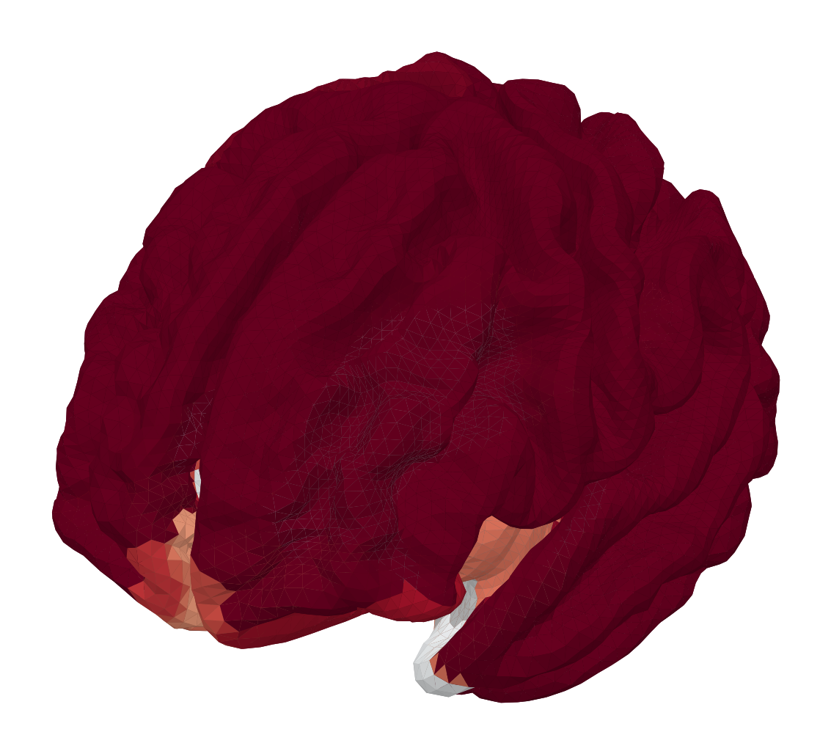
개인 3D 지도 다중 비교
BAG 0 근접 · 중앙값 · 최대값 비교
BAG 0에 가까운 사례
BAG 중앙값 사례
BAG 최대 사례
전두엽
두정엽
전두엽
두정엽
전두엽
두정엽
측두엽
측두엽
측두엽
RID 6897 | MCI | 66.0세
RID 2315 | MCI | 68.4세
RID 1382 | AD | 64.9세
보정 BAG -0.00년
보정 BAG +5.40년
보정 BAG +51.81년
화살표는 동일한 전두엽·두정엽·측두엽 위치를 가리키며, 색은 개인 피질 노화 부담 z 점수입니다.
파랑: CN 기대치보다 두꺼운 방향 | 빨강: CN 기대치보다 얇은 방향
ADNI 기반 뇌 연령 BAG 분석
15 / 17

Slide 16
해석의 범위
3D 지도는 취약 위치를 보여 줍니다
진단을 확정하기 위한 영상은 아닙니다.
보여 주는 것
보여 주지 않는 것
• CN 기준 기대치와의 부위별 정량 차이 • 집단 수준 피질 두께 감소 효과크기 • BAG와 부위별 노화 부담의 연결
• 개인 MRI의 실제 해부학적 3D 표면 • 단독 진단 또는 치료 결정 • 외부 코호트에서의 확정 성능
ADNI 기반 뇌 연령 BAG 분석
16 / 17

Slide 17
결론
숫자로 노화 부담을 찾고, 3D로 그 위치를 해석합니다.
01
독립 CN 테스트: R2 0.542, MAE 3.680년
02
MCI와 AD에서 CN보다 높은 보정 BAG 관찰
03
ROI 근거와 개인별 부위 취약성 3D 정량 지도 제공
ADNI 기반 뇌 연령 BAG 분석
17 / 17

